Slide 1


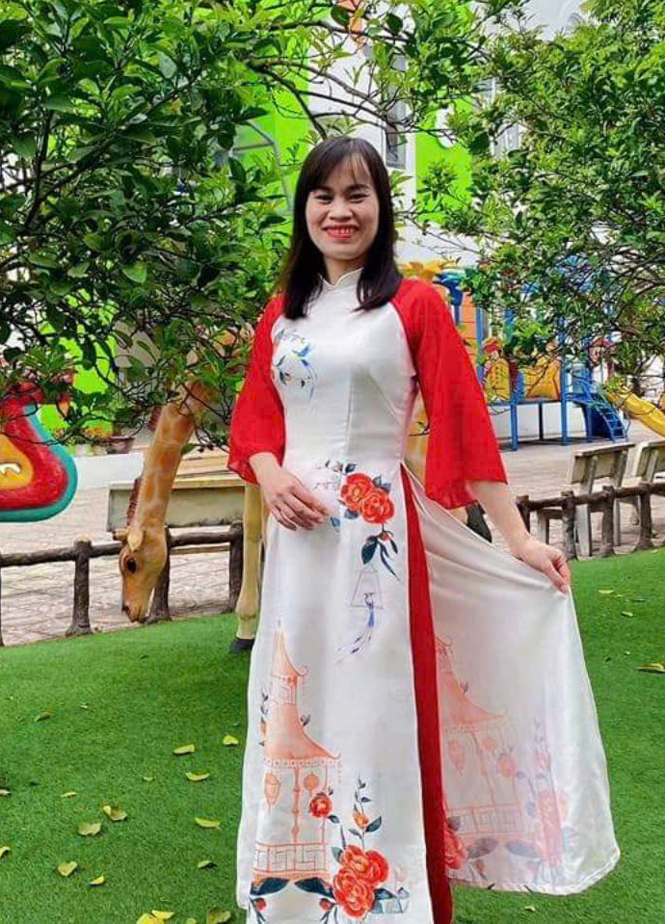
UBND QUẬN LONG BIÊN
TRƯỜNG MẦM NON ÁNH SAO
LĨNH VỰC PHÁT TRIỂN NGÔN NGỮ
LÀM QUEN VĂN HỌC
Đề tài: Thơ: “Bé yêu trăng”
Lứa tuổi: Nhà trẻ (24-36 tháng)
Giáo viên: Nguyễn Thị Hồng Khương
Năm học: 2024 - 2025

Slide 2

MỤC ĐÍCH – YÊU CẦU
1. Kiến thức:
- Trẻ nhớ tên bài thơ, tên tác giả. Trẻ hiểu nội dung bài thơ “Bé yêu trăng’’.
+ Trẻ biết đọc cùng cô cả bài thơ “Bé yêu trăng ”
(tg: Lê Bình)
2. Kỹ năng:
Trẻ chú ý ghi nhớ và lắng nghe cô đọc thơ
- Phát triển ngôn ngữ cho trẻ.
3. Giáo dục:
- Giáo dục trẻ đi học ngoan, biết đoàn kết và biết giúp đỡ bạn bè.
II. CHUẨN BỊ
- Hình ảnh minh hoạ nội dung bài thơ.

Slide 3
Hoạt động 1: ổn định tổ chức
- Cô cho trẻ xem một số hình ảnh đêm trung thu

Slide 4

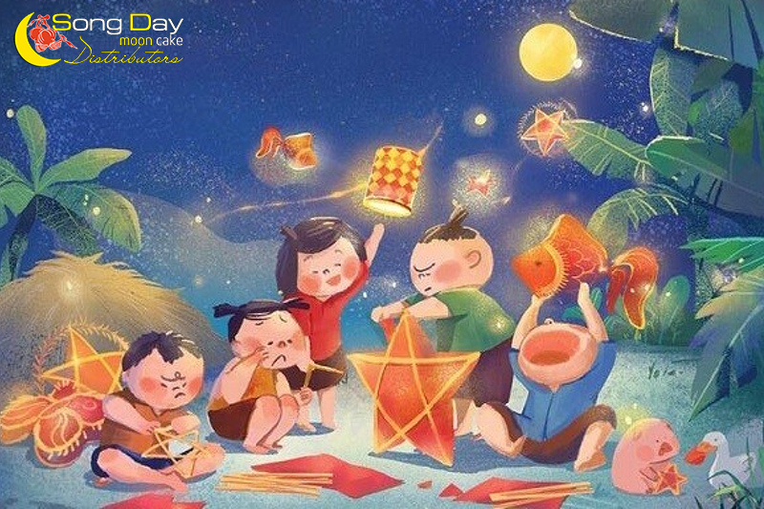

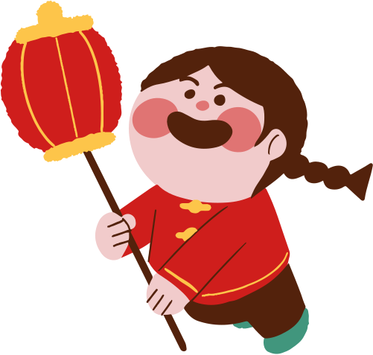

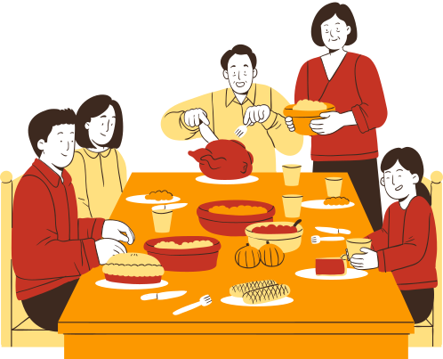

TẾT TRUNG THU

Slide 5
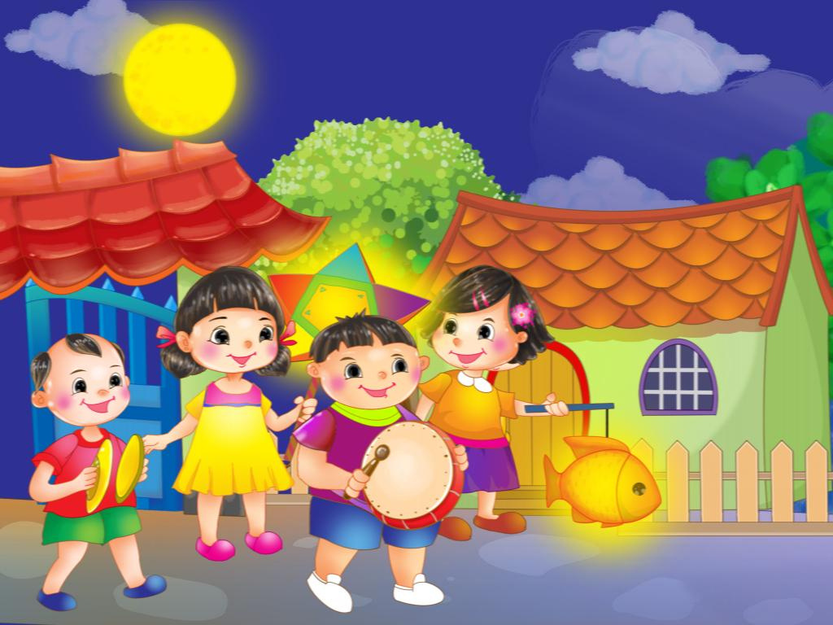
Bé yêu trăng
Bằng giọng hát
Trăng vằng vặc
Soi bé cười

Slide 6
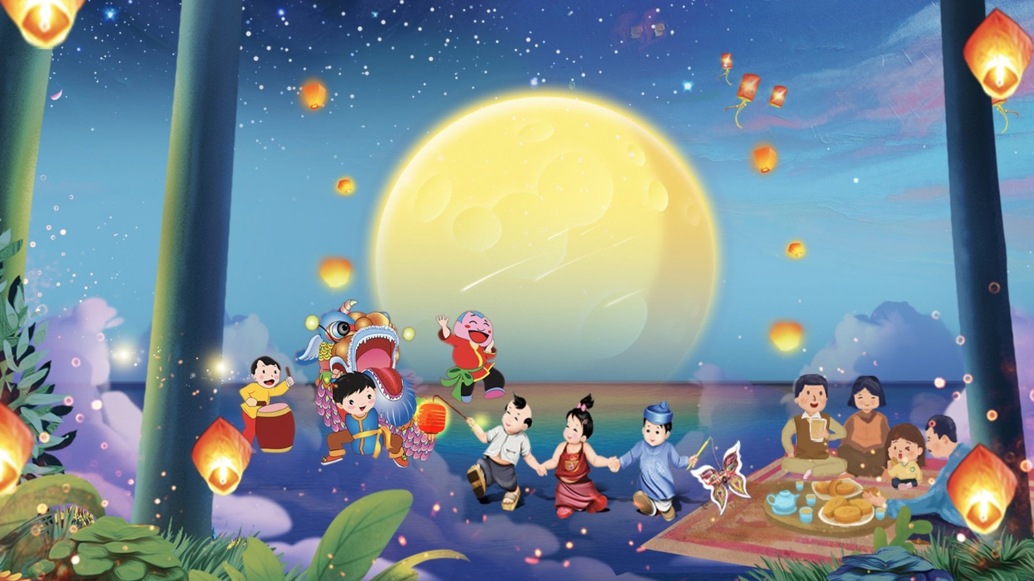
Ông trăng ơi
Đừng lặn nhé
Để cho bé
Hát dưới trăng

Slide 7
Hoạt động 2: Cô đọc thơ
Thơ:“Bé yêu trăng”

Slide 8
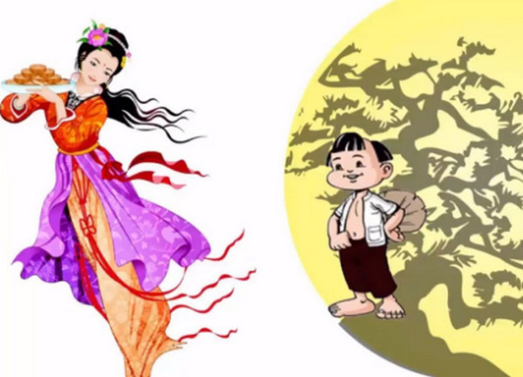
Để chị Hằng
Chơi cùng bé
Để chú Cuội
Vơi buồn tẻ

Slide 9
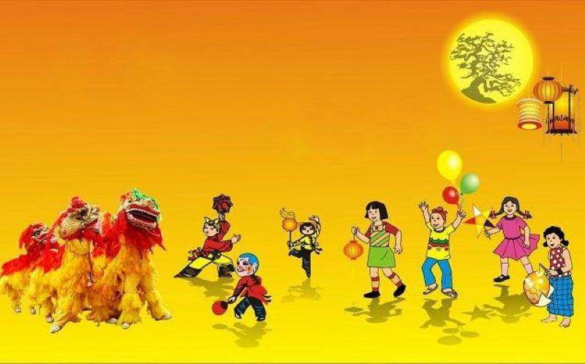
Ông trăng ơi
Đừng lặn nhé
Để cho bé
Hát cùng trăng

Slide 10
Đàm thoại - trích dẫn

Slide 11
Bé yêu trăng như thế nào

Slide 12
Bé mong trăng như thế nào?

Slide 13
Ai cũng muốn chơi cùng trăng nữa?

Slide 14
Các bạn nhỏ bảo ông trăng đừng lặn để làm gì?

Slide 15
- Qua bài thơ các con thấy bạn nhỏ có yêu trăng không ?
- Còn chúng mình thì sao chúng mình có yêu trăng không ? vì sao ?
- Đúng rồi đấy vì ánh trăng của đêm rằm Trung Thu rất sáng cho chúng mình được vui chơi, đựơc đi rước đèn ông sao…

Slide 16
Hoạt động 3:trẻ đọc thơ cùng cô
Bài thơ : Bé yêu trăng
Tác giả : Lê Bình

